Slide 1
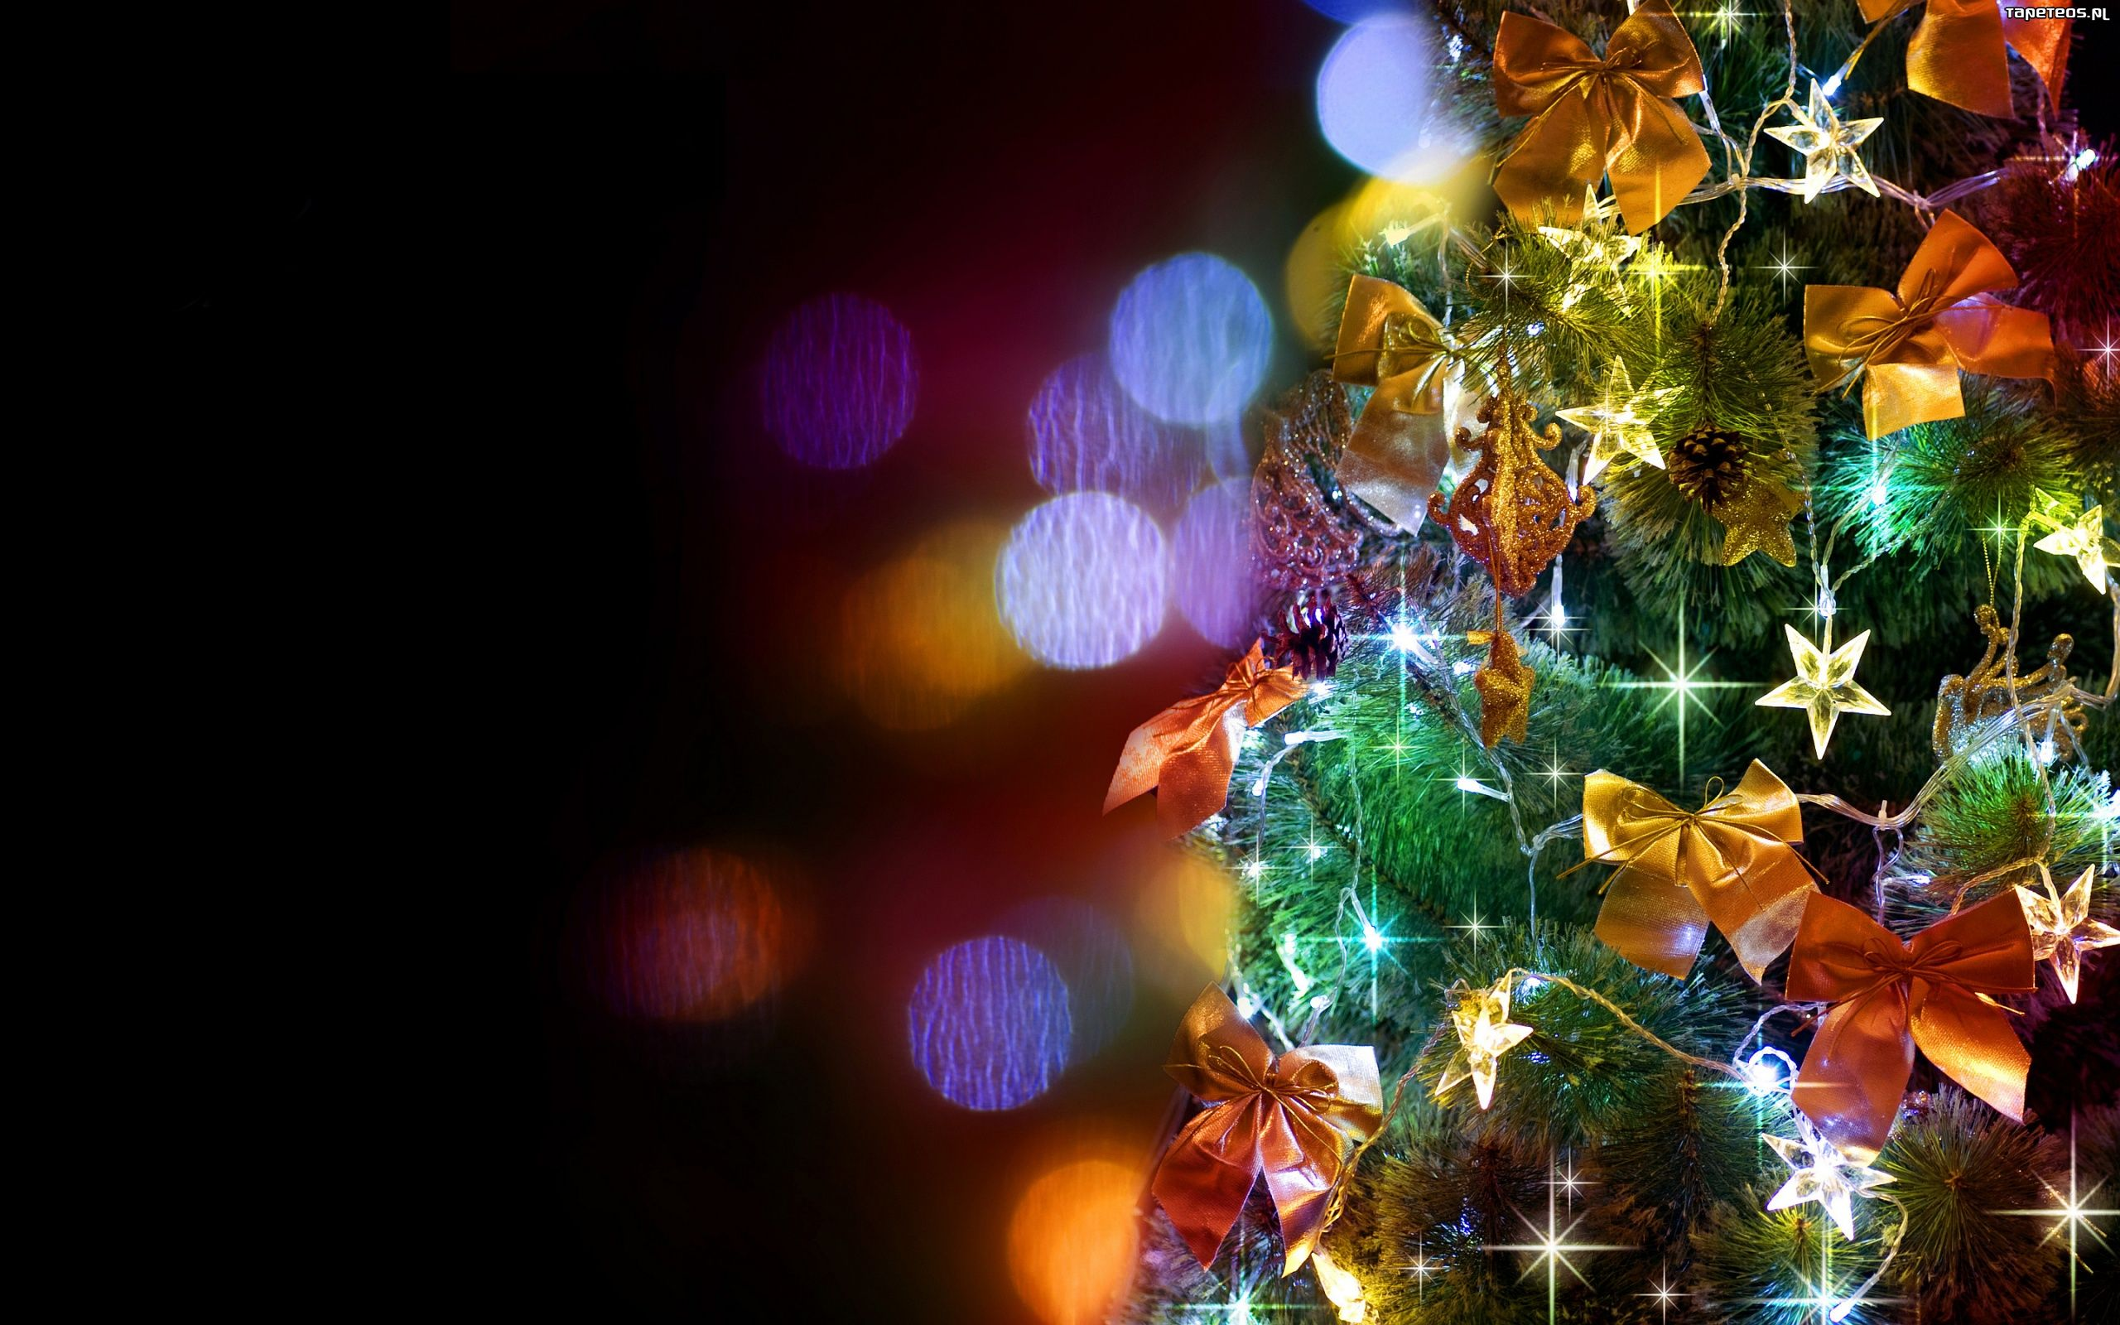
Boże Narodzenie

Slide 2
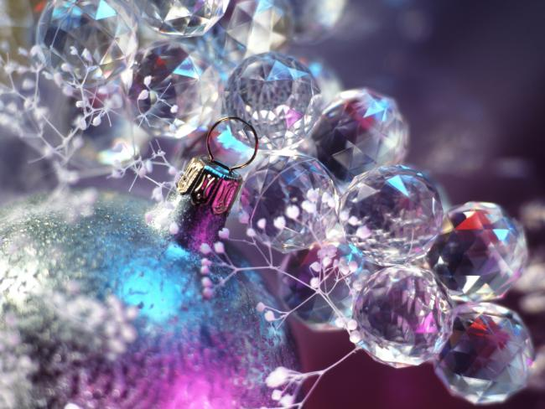
Spis treści
Początek
Boże Narodzenie
Wigilia
Wieczerza wigilijna
Potrawy wigilijne
Kolęda

Slide 3
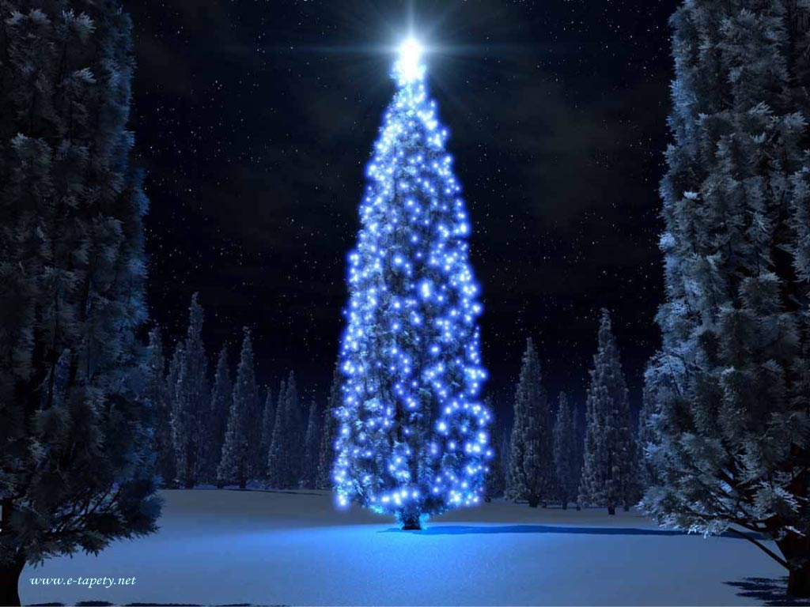
Boże Narodzenie -
święto upamiętniające narodziny Jezusa.
Jest to uroczystość liturgiczna przypadająca na 25 grudnia. Boże Narodzenie poprzedzone jest okresem trzytygodniowego oczekiwania (dokładnie czterech niedziel), zwanego adwentem.

Slide 4
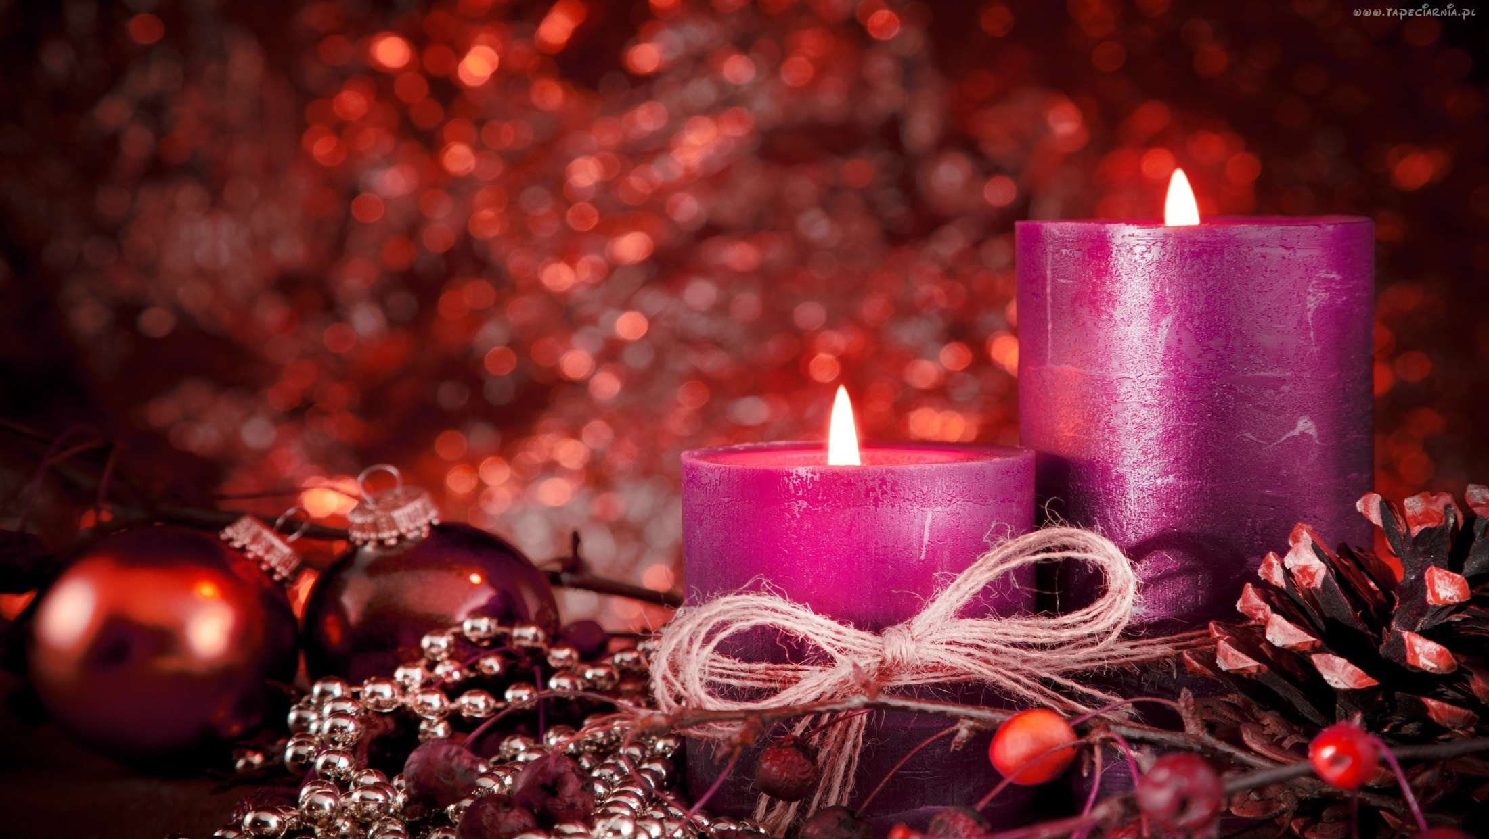
Wigilia - dzień poprzedzający Boże Narodzenie, kończący okres adwentu.

Slide 5
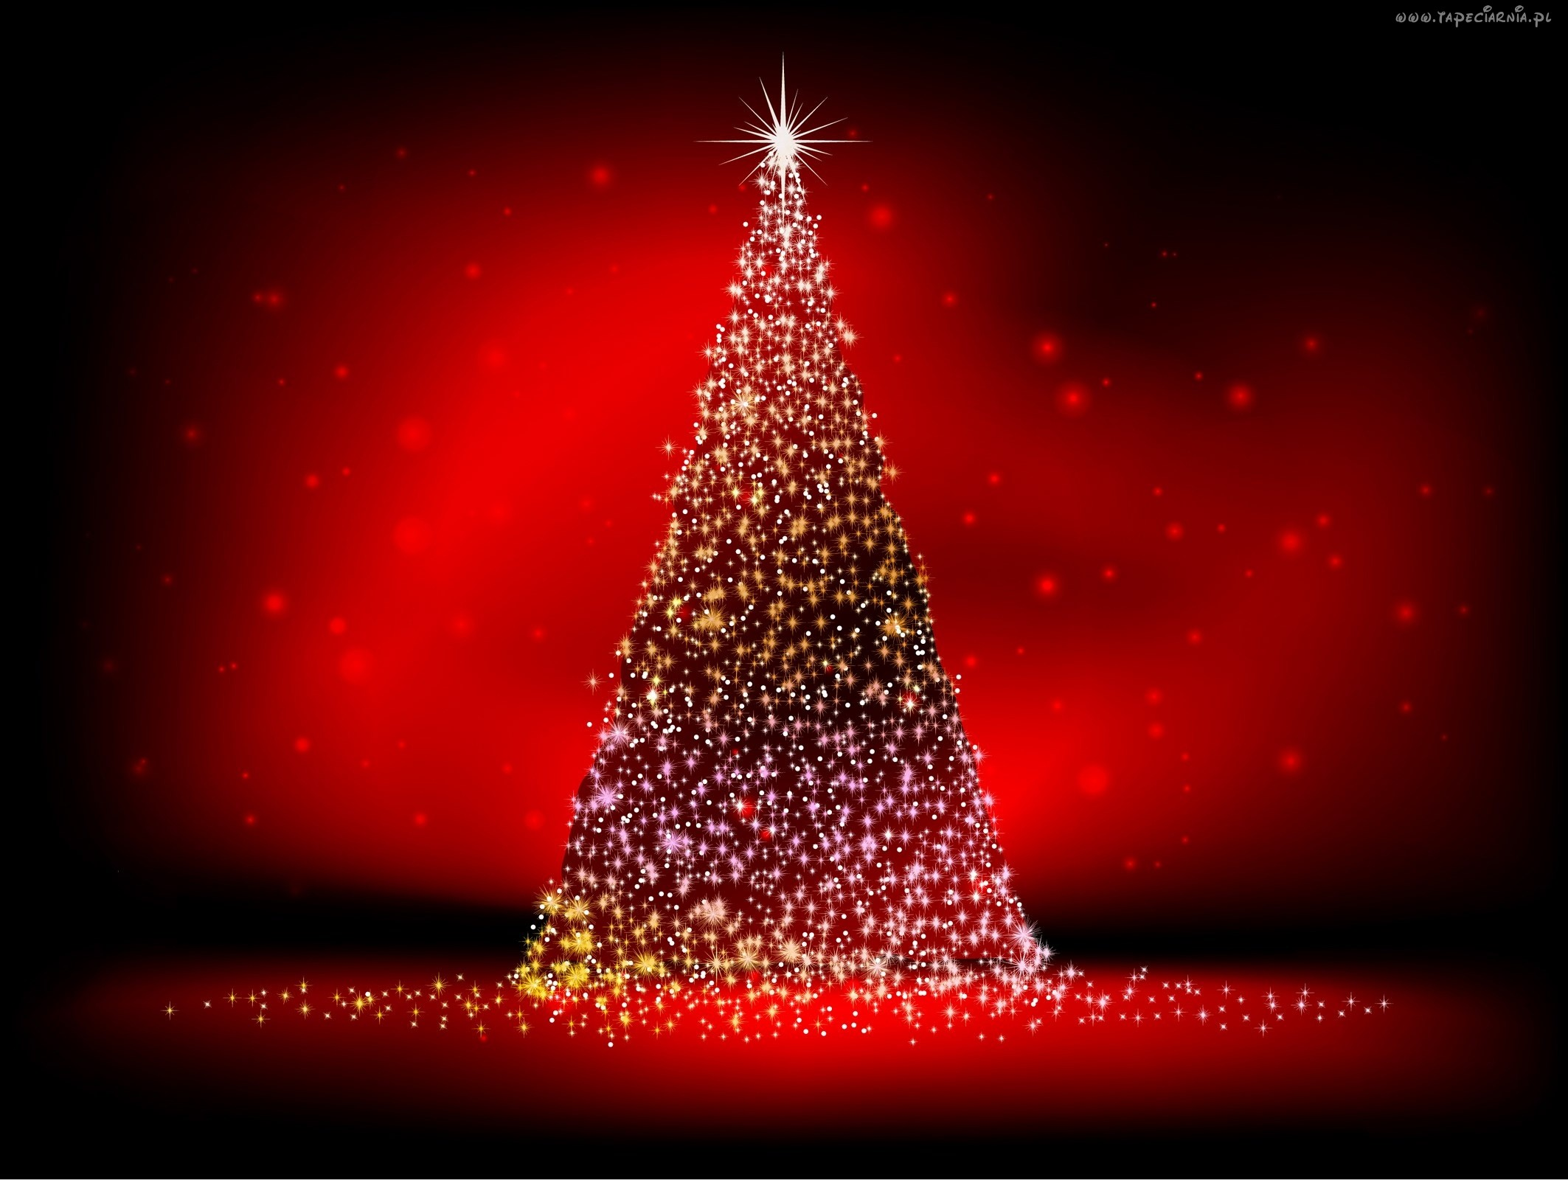
Wieczerza wigilijna rozpoczyna się wraz z pierwszą gwiazdką na niebie. Na stole ustawia się o jedno nakrycie więcej, które jest przeznaczone dla niezapowiedzianego gościa. Ważnym zwyczajem towarzyszącym wigilii jest śpiewanie kolęd.

Slide 6
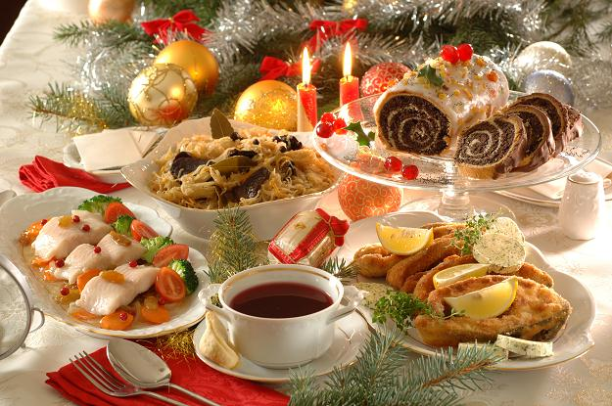
Potrawy wigilijne
-Kluski z makiem
-Chałka z kompotem
Moczka
Makówka
Zupa migdałowa
-Barszcz z grzybami
Kapusta
Pierogi
Ryby
Kasza z suszonymi grzybami
Paszteciki z grzybami
Kotleciki z ryżu z sosem grzybowym

Slide 7
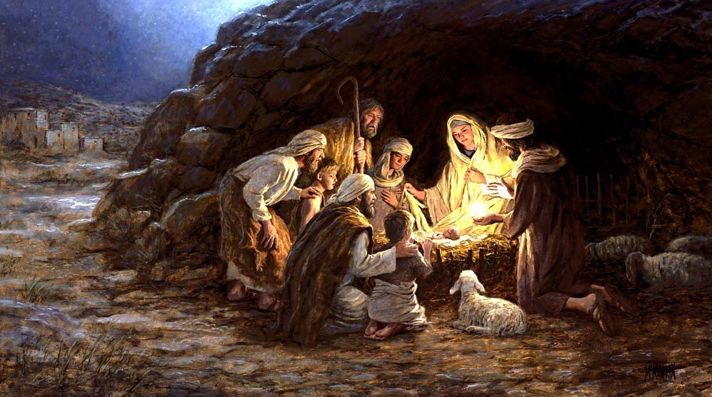
Kolęda
Cicha noc, święta noc !
Wszystko śpi, atoli
Czuwa Józef i Maryja,
Niech więc Boska ich dziecina
W błogim spokoju śpi.
Cicha noc, święta noc !
Tobie cześć chcemy nieść,
Boś pastuszkom oznajmiony,
Przez anielskie „Gloria”
Jezu, witamy Cię!
Cicha noc, święta noc !
Boże nasz, serca masz,
Radość sprawia nam nowina,
Ze nadeszła ta godzina,
W którejś narodził się.

Slide 8
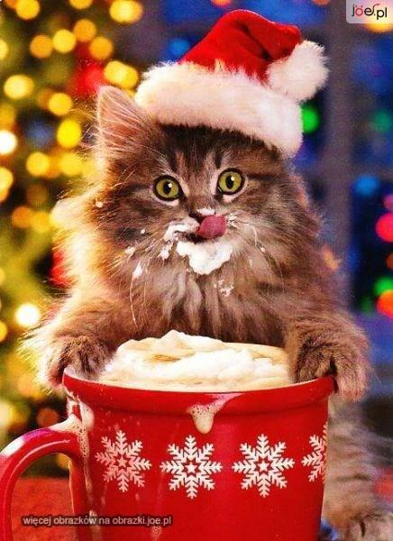
AUTORKA : Natalia Sitek

